Slide 1




2019
01
异常处理
by--乔木老师 QQ:1919270709

Slide 2


目录
01
异常的介绍
02
异常处理格式一
03
异常处理格式二
04
异常处理格式三

Slide 3
目录
05
捕获具体异常
06
获取具体的异常描述信息
07
异常出现的原理
08
异常处理机制

Slide 4
目录
09
自定义异常
10
用户登录信息校验

Slide 5
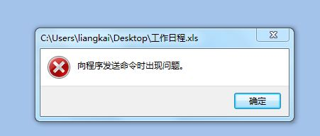
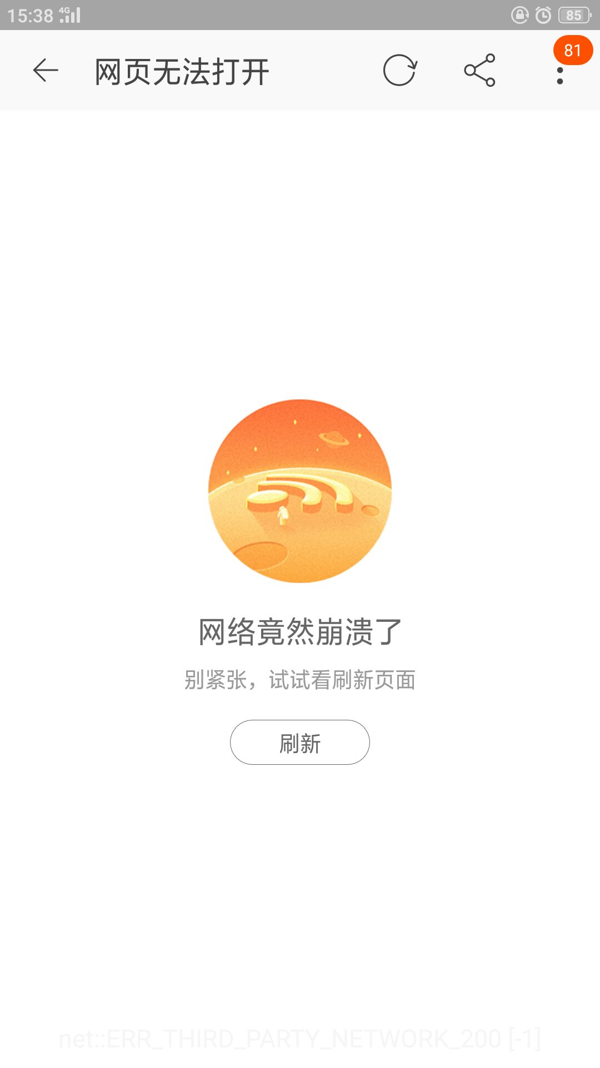
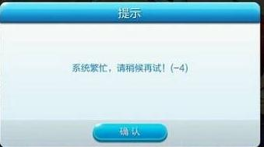
异 常

Slide 6
异 常
异常是程序执行过程中出现的非正常流程现象。
异常的出现会对程序本身的功能带来极大的伤害。
针对程序出现的异常现象要制定合理有效的处理方案, 不仅要避免异常现象的出现, 还要在异常出现后设计针对性的有效处理方案。

Slide 7
异 常 处 理
最简语法格式一:
try:
____可能引发异常现象的代码
except:
____出现异常现象的处理代码

Slide 8
异 常 处 理
语法格式二:
try:
____可能引发异常现象的代码
except: (可以没有)
____出现异常现象的处理代码
finally:
____try代码块结束后运行的代码

Slide 9
异 常 处 理
完整语法格式:
try: 必选
____可能引发异常现象的代码
except: 必选: 二选一
____出现异常现象的处理代码
else: 可选
____未出现异常现象的处理代码
finally: 必选:二选一
____try代码块结束后运行的代码

Slide 10
异常精细化处理
捕获具体的异常:
except 异常类名:
____出现异常现象的处理代码

Slide 11
异常精细化处理
捕获具体的异常:
except 异常类名1:
____出现异常现象的处理代码
except 异常类名2:
____出现异常现象的处理代码
except 异常类名3:
____出现异常现象的处理代码

Slide 12
异常精细化处理
捕获所有的异常:
except 异常类名1:
____出现异常现象的处理代码
except 异常类名2:
____出现异常现象的处理代码
except 异常类名3:
____出现异常现象的处理代码
except Exception:
____出现异常现象的处理代码

Slide 13
异常的出现方式
构造异常现象
raise 异常类对象

Slide 14
异常处理机制
异常出现后如果没有被捕获处理, 该异常将会继续向下传递, 到下一次调用位置
情况一:
try嵌套处理
情况二:
函数/方法间调用

Slide 15
自定义异常
自定义异常类
class 自定义异常类名(Exception):
pass
主动触发异常现象
raise 异常类对象

Slide 16
案例
使用异常处理机制完成 用户登录信息校验 案例
要求:
用户输入用户名, 密码后对信息进行校验
1. 用户名长度在3-8个字符
2. 用户名中只能出现英文字母和数字
3. 密码长度必须是6位
4. 密码必须由纯数字组成
思考:
1. 用户名, 密码如何得到?
2. 各种规则如何使用异常处理机制实现?

Slide 17
THANKS
谢谢您的聆听
--by 乔木老师

